Slide 1


ANÁLISIS DEL ENTORNO DE NEGOCIOS
03
PLANEAMIENTO
ESTRATÉGICO
¿Qué es el planeamiento estratégico?
Visión – Misión
Análisis del entorno

Slide 2

OBJETIVOS
Conocer el concepto de planeamiento estratégico.
Conocer sus etapas.
Conocer y entender la importancia del análisis de los factores que participan en el ambiente externo y en el ambiente interno de una organización por su influencia en el futuro de la empresa.
Conocer algunas herramientas de análisis que profundizaremos en las siguientes sesiones.

Slide 3


PLANEAMIENTO ESTRATÉGICO
A nivel empresarial, se refiere al diseño del plan de acción dentro de una empresa para el logro de sus metas y objetivos.
El plan estratégico es un documento oficial en el que los responsables de una organización (empresarial, institucional, no gubernamental...) reflejan cuál será la estrategia a seguir por su empresa en el medio plazo.
Por ello, un plan estratégico se establece generalmente con una vigencia que oscila entre 1 y 5 años.
Es la hoja de ruta.

Slide 4

¿QUÉ ES EL PLANEAMIENTO ESTRATÉGICO?

Slide 5




¿QUÉ ES PLANEAMIENTO ESTRATÉGICO?
PLAN ESTRATÉGICO
PERMITE
Establecer la dirección que debe tener una organización, así como la correcta utilización de los recursos.
PARA
Conseguir sus objetivos de mediano y largo plazo.

Slide 6
VISIÓN – MISIÓN

Slide 7







PLANEAMIENTO ESTRATÉGICO
Visión
¿Adónde vamos?
Misión
¿Cómo planeamos hacerlo?
HERRAMIENTAS DE ANÁLISIS
FODA /Cruzado
Matrices EFE/EFI
Análisis PESTE
Análisis Fuerzas de Porter
Matriz Estratégica
Análisis del
entorno
¿Dónde estamos?
¿Cómo estamos?
Determinar
objetivos
¿Qué queremos?
Establecer
estrategias
Ejecutar
estrategias
¿Cómo lo lograremos?
Control de
estrategias

Slide 8

PLANEAMIENTO ESTRATÉGICO
Visión
¿Adónde vamos?
Misión
¿Cómo planeamos hacerlo?
Análisis del
entorno
¿Dónde estamos?
¿Cómo estamos?
Determinar
objetivos
¿Qué queremos?
Establecer
estrategias
Ejecutar
estrategias
¿Cómo lo lograremos?
Control de
estrategias
PLANES OPERATIVOS

Slide 9




VISIÓN – MISIÓN
PLANEAMIENTO ESTRATÉGICO
VISIÓN
MISIÓN
El sueño
Inexistente
Atemporario
Inspirador
¿Cómo lograrlo?
Definitorio
Temporario
Estructurado

Slide 10





VISIÓN – MISIÓN
EJEMPLO DE VISIONES
AJE GROUP
Ser una de las 20 mejores empresas multinacionales del mundo para el 2020”.
KELLOG´S
“Tener los cereales de la compañía en el desayuno de cada mesa del mundo”.
Para que la declaración de la Visión resulte eficaz
Deberá transmitir una imagen general de la aspiración y generar una respuesta emocional intensa en solo unas cuantas palabras.

Slide 11
VISIÓN – MISIÓN
¿QUÉ DEBE CONTENER LA MISIÓN?
Giro, producto o servicio.
Mercado, clientes.
Lo que queremos alcanzar.
Forma de lograr el liderazgo competitivo.
AJE GROUP
AJE GROUP
“Somos una empresa de alimentos integrada por personas con espíritu de empresa, comprometidas en fijar nuevos estándares de excelencia en la satisfacción al cliente y en lograr nuevos niveles de éxito competitivo en cada categoría de negocios en que competimos para beneficio de nuestros accionistas, clientes, trabajadores y comunidad”.
“Producir y comercializar bienes y servicios de óptima calidad dirigidos al sector de bebidas y alimentos, tanto para el mercado local como de exportación. Buscar la satisfacción de las necesidades reales de los consumidores. Generar un proceso continuo de cambio para mantener unidades productivas, modernas, eficientes, competitivas y rentables a nivel mundial. Contribuir al proceso de desarrollo del país”.

Slide 12
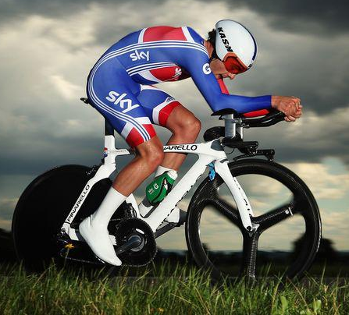
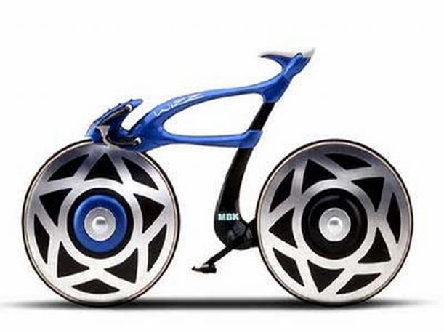


VISIÓN – MISIÓN
REDACTAR UNA MISIÓN
¿QUÉ?
¿Qué ofrece la Empresa?
La mejor experiencia de ciclismo
¿CÓMO?
¿Cómo lo logra?
Ofreciendo equipos y servicios de alta calidad.
¿A QUIÉN?
¿A quién lo ofrece?
Para los amantes del ciclismo.
¿PARA QUÉ?
¿Para qué?
Presentar al Perú como destino turístico de aventura.
Brindar la mejor experiencia de ciclismo, ofreciendo equipos y servicios de alta calidad para los amantes de este deporte, dando a conocer al Perú como destino turístico de aventura.

Slide 13
¿ESTÁS DE ACUERDO CON LA VISIÓN Y MISIÓN?
¿POR QUÉ?

Slide 14


VISIÓN – MISIÓN
VISIÓN Y MISIÓN DE ROSAMÁS
VISIÓN
Ser una empresa dedicada a la comunicación de mensajes a través de diversos presentes, líder en calidad de servicio e innovación, con un personal competitivo y altamente capacitado, con productos y servicios que se adapten a las necesidades del mercado.
MISIÓN
Lograr que se desarrollen relaciones afectivas entre los clientes y las personas que inspiran en ellos sentimientos de amistad y de amor. Brindar un producto y servicio innovador de calidad garantizada, durante las 24 horas del día, buscando siempre el 100 % de la satisfacción del cliente.
ROSAMAS.COM

Slide 15
¿ESTÁS DE ACUERDO CON LA VISIÓN Y MISIÓN?
¿POR QUÉ?

Slide 16


VISIÓN – MISIÓN
VISIÓN Y MISIÓN BANCO DE CRÉDITO
VISIÓN
Ser el banco líder en todos los segmentos y productos que ofrecemos.
MISIÓN
Promover el éxito de nuestros clientes con soluciones financieras adecuadas para sus necesidades, facilitar el desarrollo de nuestros colaboradores, generar valor para nuestros accionistas y apoyar el desarrollo sostenido del país.

Slide 17
ANÁLISIS DEL ENTORNO

Slide 18


ANÁLISIS DEL ENTORNO
AMBIENTE EXTERNO
(Macroentorno y Microentorno)
AMBIENTE INTERNO
(Macroentorno y Microentorno)
¿Qué podrían
ELEGIR HACER?
OPORTUNIDADES
Y AMENAZAS
¿Qué son CAPACES
DE HACER?
FORTALEZAS
Y DEBILIDADES

Slide 19
MACROENTORNO
MACRO ENTORNO
DEMOGRÁFICO
ECONÓMICO
SOCIOCULTURAL
Características de la Población: por género, por edad, por NSE, por ingresos, nivel educativo, tasa de natalidad
Crecimiento, Recesión
Inflación
Tasa de interés
Tipo de cambio.
Valores y creencias
Preferencias
Estilo de vida
Cambio de roles
TECNOLÓGICO
POLÍTICO - LEGAL
ECOLÓGICO
Descubrimientos tecnológicos
Inversión en tecnología
Ciclos de obsolescencia
Confianza en el Gobierno
Leyes
Trámites
Impuestos
Protección del Medio Ambiente
Inversiones en Ecología
Contaminación

Slide 20
MACRO ENTORNO
MACROENTORNO
DEMOGRÁFICO
ECONÓMICO
SOCIOCULTURAL
Amenaza de
nuevos competidores
Poder de negociación
de los proveedores
Rivalidad entre los
competidores existentes
Poder de negociación de los clientes
Amenaza de productos sustitutos
TECNOLÓGICO
POLÍTICO - LEGAL
ECOLÓGICO

Slide 21

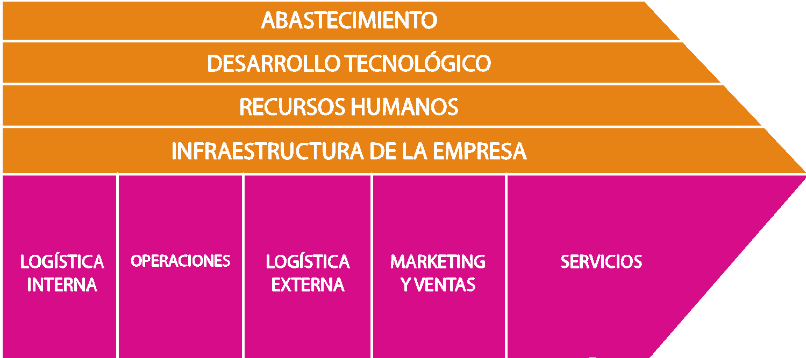

ANÁLISIS DEL ENTORNO
Es muy importante conocer la situación interna de una empresa para saber lo que es capaz de hacer.
PARA EL DESARROLLO DEL ANÁLISIS INTERNO EXISTEN
Métodos y modos alternativos y, al mismo tiempo, complementarios.
Análisis de la cadena de valor
Análisis de la ventaja competitiva
Análisis de las áreas funcionales.
una serie de

Slide 22

ANÁLISIS DEL ENTORNO
CADENA DE VALOR
Describe las actividades que realiza una empresa: estas van desde la transformación de las materias primas e insumos hasta que el producto o servicio llega al cliente. En suma, el análisis de la cadena de valor sirve para determinar cuáles son las actividades principales o estratégicas – las que generan valor al cliente – de una organización, sobre las que se debe centrar el desarrollo de la empresa y, por ende, de la ventaja competitiva.
Infraestructura de la empresa
Actividades de Apoyo
Administración de RRHH
Desarrollo Tecnológico
Abastecimiento
MARGEN
LOGÍSTICA
INTERNA
Recepción y
Almacenamiento.
OPERACIONES
Transformación del
Producto.
LOGÍSTICA
EXTERNA
Distribución
del producto.
MARKETING
Y VENTAS
Cómo se da
a conocer.
SERVICIO
Realza el valor del producto
Actividades primarias

Slide 23



ANÁLISIS DEL ENTORNO
Una fórmula de gaseosa que puede convertirla en única y diferente.
VENTAJA COMPETITIVA
La ventaja competitiva tiene como base la premisa del valor percibido por el cliente. El producto o servicio debe ser superior, difícil de imitar y duradero; además, debe haber pocas probabilidades de que se sustituya.
La distribución de una empresa cervecera que le permite estar presente en todos los puntos de venta a escala nacional.
El poder de una marca que se basa en que todas las personas la relacionan con una excelente calidad.

Slide 24




ANÁLISIS DEL ENTORNO
ÁREAS FUNCIONALES
Consiste en analizar la empresa en términos de sus áreas funcionales básicas, es decir, funciones concretas como marketing, finanzas, producción, investigación y desarrollo, calidad de los ejecutivos, características de los recursos humanos, etc.
MARKETING
OPERACIONES
RECURSOS HUMANOS
FINANZAS
¿Qué tan bien se realizan las actividades de marketing en la empresa?
¿Qué labores de producción o del proceso de atención al cliente se realizan de manera eficiente?
¿Qué problemas se presentan en lo que se refiere a los recursos humanos de la empresa?
¿Qué tan bien están las capacidades financieras en la empresa?

Slide 25

CONCLUSIONES
El planeamiento estratégico permite establecer el camino a seguir en la empresa.
La visión y la misión de las organizaciones orientan su desarrollo.
El uso correcto y oportuno de las herramientas de análisis empresarial ayudan en la toma de decisiones y elección de estrategias.
Los objetivos estratégicos están correctamente alineados con su misión y se ejecutan dentro de plazos y presupuestos previstos.

